Slide 1




S5 v prihodnjem obdobju
SREČANJE PARTNERJEV SRIP HRANA
Sejem AGRA, Gornja Radgona 27. avgust 2025
Marko Hren.
vodja sektorja za koordinacijo pametne specializacije, MKRR

Slide 2
Prosojnica 2
Oris predstavitve
EU dimenzija - S3 v prihodnjem obdobju na podlagi osnutkov uredb in predstavitev S3 Community of Practice (letna konferenca vseh S3 držav članic), 17.–19. junij 2025, Bruselj
Predstavitev izhodišča za razpravo za prihodnjo S5 na podlagi ugotovitev in priporočil Semantične analize RRI področij S4/S5

Slide 3

Prosojnica 3
Ključna sporočila letne konference S3 CoP, Bruselj, 17.-19. junij 2025 (1/3); Sporočila politike komisar kohezijo in reforme Raffaele FITTO in direktor Nicola de Michelis
S3 je konsolidirala svojo pozicijo kot osrednja teritorialna (place-based) politika EU.
S3 dobro uravnava prednosti teritorijev/regij z prioritetami EU skoz pristop od-spodaj.
88% regionalnih prioritet je usmerjeno v dvojni/bistri prehod in STEP področja,
To je ključno za industrijsko modernizacijo in transformacijo
Tako je S3 ključnega pomena za politike konkurenčnosti in kohezije!
Faza določanja prioritet je metodološko in dejansko opravljena!
Vemo, kje so konkurenčne prednosti in kompetence regionalnih akterjev!

Slide 4
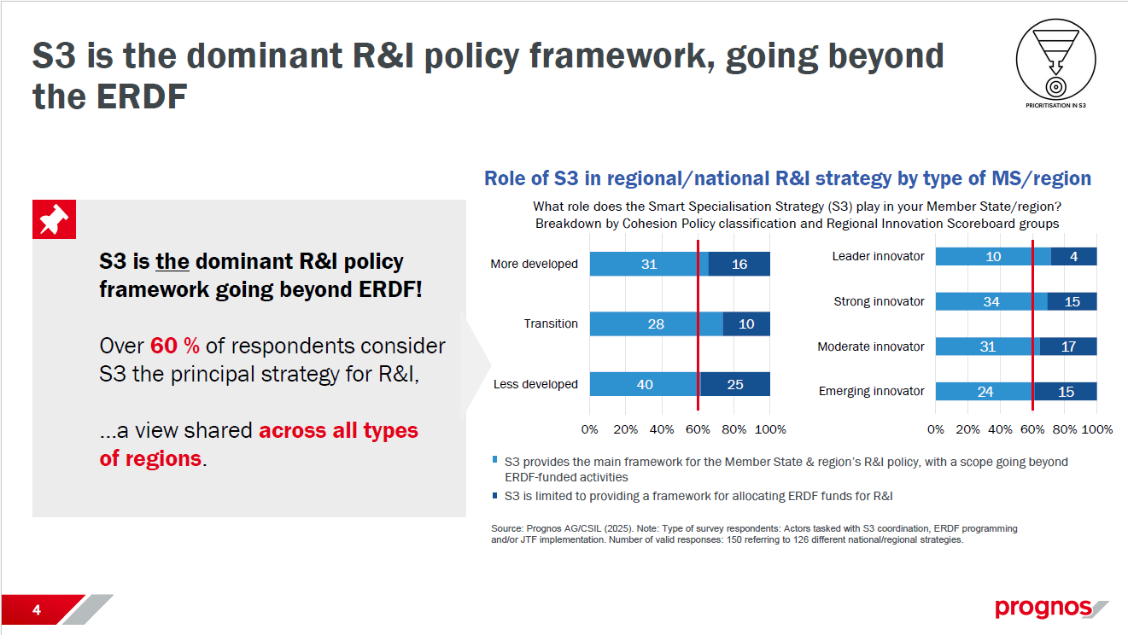

Slide 5
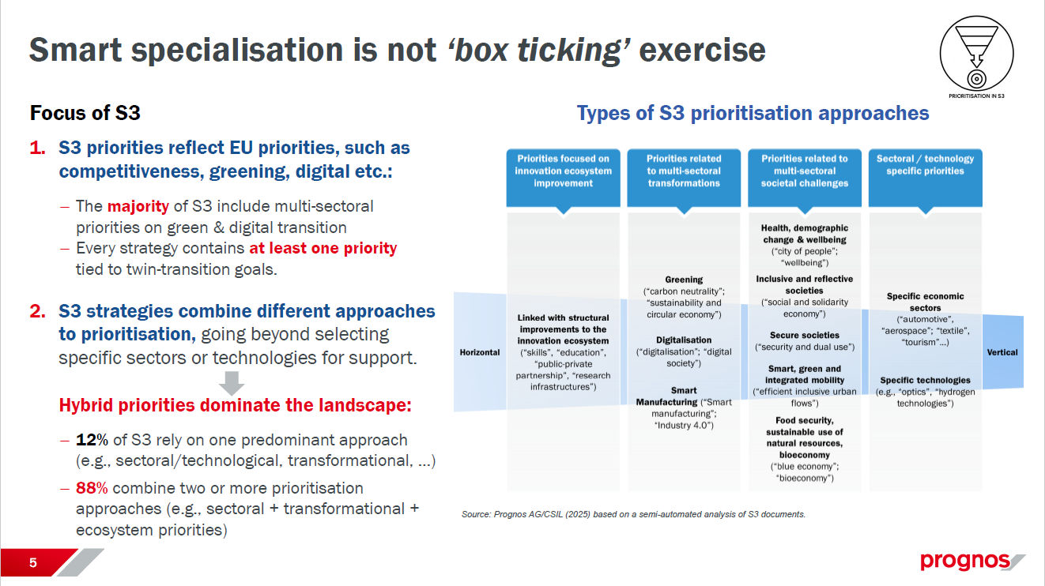

Slide 6
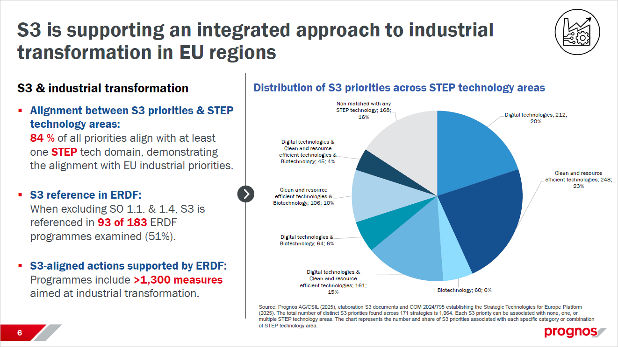

Slide 7
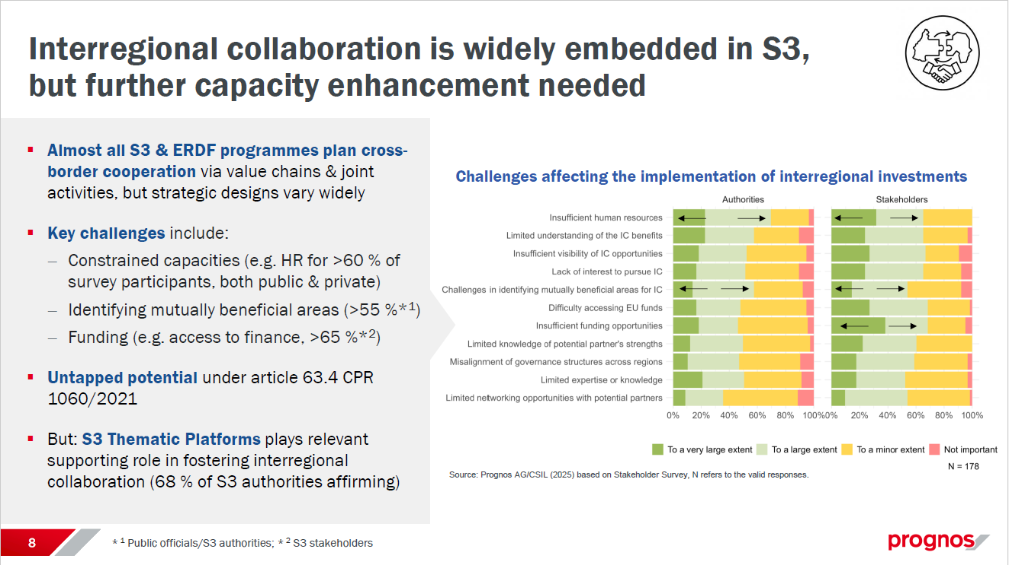

Slide 8
Prosojnica 8
Ključna sporočila S3 CoP – 2025
Fokus za novo generacijo S3
Oblikovanje projektnih partnerstev – I3 (de Michelis in EISMEA).
Hitrost in fleksibilnost ukrepov – vezano na zapiranje inovacijskih vrzeli.
Povezovanje politik in virov.
Izvajanje po načelu učinkov (performanse based).

Slide 9
Prosojnica 9
Ključna sporočila S3 CoP – 2025
sporočila stroke Dominique Foyer
Prioritete regij se vse bolj pomikajo iz vertikalnih (sektorske domene po klasifikacijah NACE) v horizontalne/transformacijske/deeptech.
Narava mora postati temeljni gradnik EDP - NARAVA kot kapital, ob boku človeškemu kapitalu in proizvedenemu kapitalu.

Slide 10
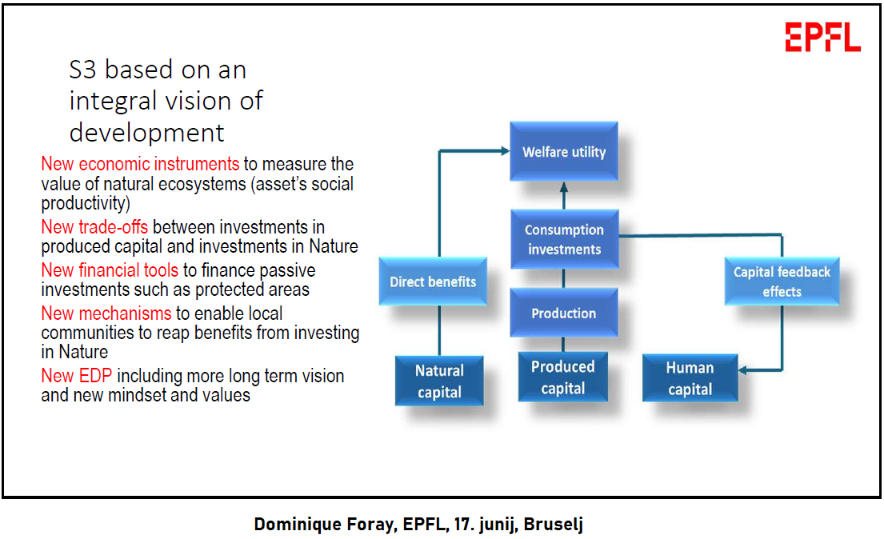

Slide 11
Prosojnica 11
Predstavitev izhodišča za razpravo za prihodnjo S5
na podlagi ugotovitev in priporočil
Semantične analize RRI področij S4/S5

Slide 12
Razumevanje prekrivanja med prednostnimi področji S5 in porazdelitev virov podatkov po področjih
Ključni vpogled (op: osvežitev s predhodne predstavitve)
Prosojnica 12
Hibridna področja z edinstvenimi jedrom in prečnimi značilnostmi
Prečna prednostna področja
PP s pretežno edinstvenim jedrom
Tri od prednostnih področij S5 so zelo medsektorska.
Prispevajo k številnim drugim, ne da bi sami imeli izstopajočo edinstveno dejavnost:
Tovarne prihodnosti
Pametna mesta
Krožno gospodarstvo
Tri od prednostnih področij S5 so zelo medsektorska, obenem pa imajo tudi močno edinstveno dejavnost na svojem področju:
Zdravje - medicina
IKT
Materiali kot končni izdelki
Preostala štiri prednostna območja imajo veliko bolj edinstveno jedro:
Mobilnost
Trajnostna hrana
Trajnostni turizem
Pametne stavbe
Manjši delež edinstveno razvrščenih dokumentov na prednostnem področju S5, večji delež soobstoja z drugimi področji
Večji delež edinstveno razvrščenih dokumentov na prednostnem področju S5, večji delež soobstoja z drugimi področji
Večji delež edinstveno razvrščenih dokumentov na prednostnem področju S5, večji delež soobstoja z drugimi področji

Slide 13
Struktura prednostnih nalog S5 na podlagi semantične analize, narave prednostnih nalog in osnovnih akterjev RRI (1/2)
Prosojnica 13
Gonilne sile preobrazbe
Digitalizacija
Trajnost in krožnost
Sektorski inovacijski grozdi
Agroživilstvo
Grajeno okolje
Mobilnost
Napredni industrijski sektorji (vključno s stroji, materiali, obrambo)
IKT / digitalni sektor
Zdravstvena industrija in zdravstvene storitve
Turizem
Pametna mesta se smiselno integrira v ostale domene
Visokotehnološki temelji – Znanost in tehnologija
Napredni materiali in napredna proizvodnja, vključno z robotiko in optiko/laserji.
Zelene tehnologije in okoljske znanosti
Biomedicinske raziskave in biotehnologija

Slide 14

Prosojnica 14
Hvala za pozornost

